Slide 1
전자회로실험1
4주차
2019.03.27
김남용

Slide 2
Contents
1. 아날로그 Input
2. 스위치/부저
3. 가변 저항
4. 라이브러리
5. 헤더파일 작성
6. 과제

Slide 3
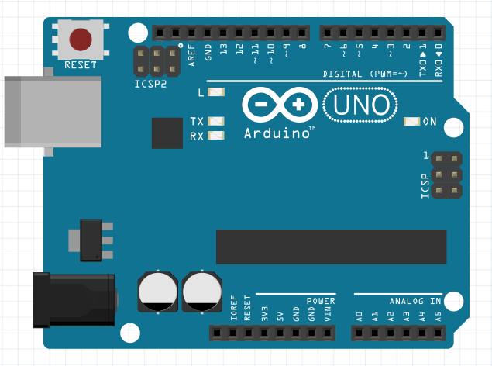
아날로그 Input
- 아두이노에는 6개의 Analog pin이 존재
- 입력되는 전압을 ADC를 통해서 Digital input으로 전환한 뒤 전압을 신호로 해석할 수 있도록 해준다

Slide 4
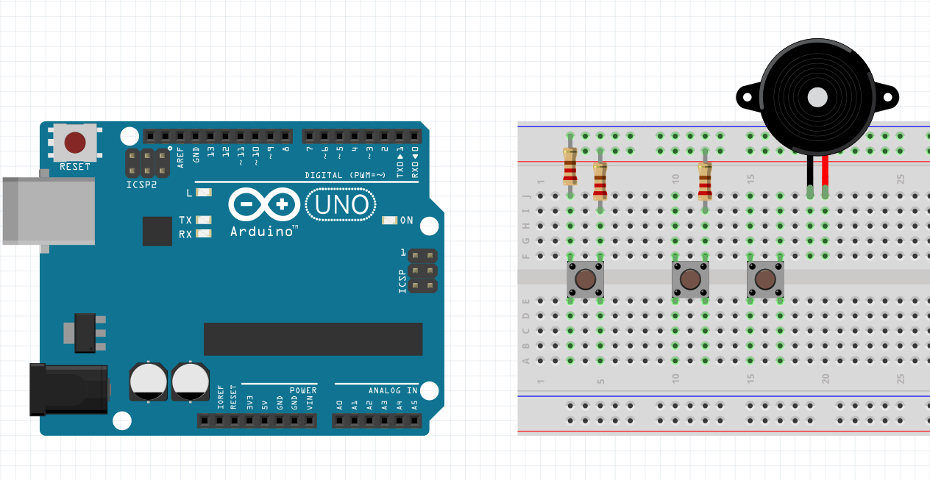
스위치/부저
- 저항은 각각 220Ω, 10KΩ, 10KΩ으로 구성
- 누르는 스위치에 따라서 A0에 입력 되는 전압이 다르게 구성된다

Slide 5
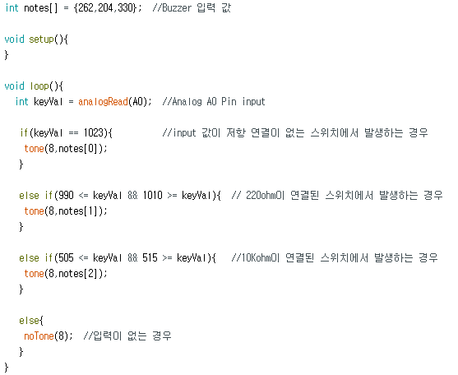
스위치/부저

Slide 6
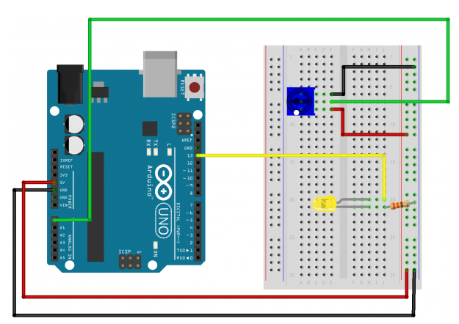
가변 저항
- 가변 저항 수치에 따라 LED 발광 주기가 변함

Slide 7
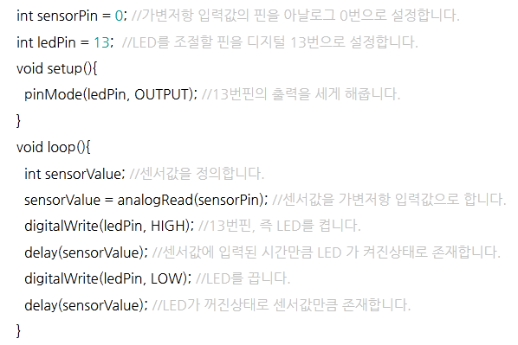
가변 저항

Slide 8
라이브러리
라이브러리(Library)
- 라이브러리란 특정 기능을 수행하기 위해서 필요한 동작들을 모아놓은 파일을 의미
- Arduino에서는 특정한 센서나 디바이스의 작동 시 필요한 API(함수)나 상수들을 묶어서 클래스 형태로 작성하게 된다.

Slide 9
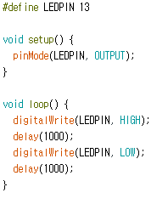
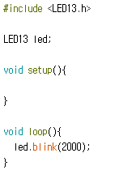
라이브러리
라이브러리작성, 활용한
프로그래밍 방식
기존 프로그래밍 방식
GPIO에 대한 초기화 및 입출력을 라이브러리로 작성
LED13.h + LED13.cpp
Blink.cpp
New Blink.cpp

Slide 10
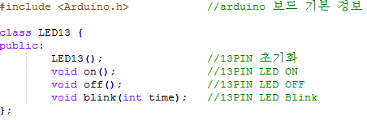
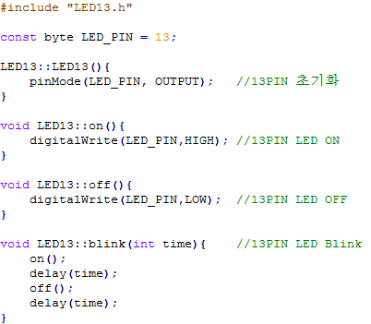
헤더파일 작성
LED13.h
다음과 같이 헤더 파일을 메모장을 사용하여 작성한 뒤 파일 이름을 “LED13.h” 로 저장
(클레스의 간략한 정보)
LED13.cpp
헤더 파일에 필요한 내용을 작성하고 파일 이름을 LED13.cpp로 저장
(클레스의 자세한 정보)

Slide 11
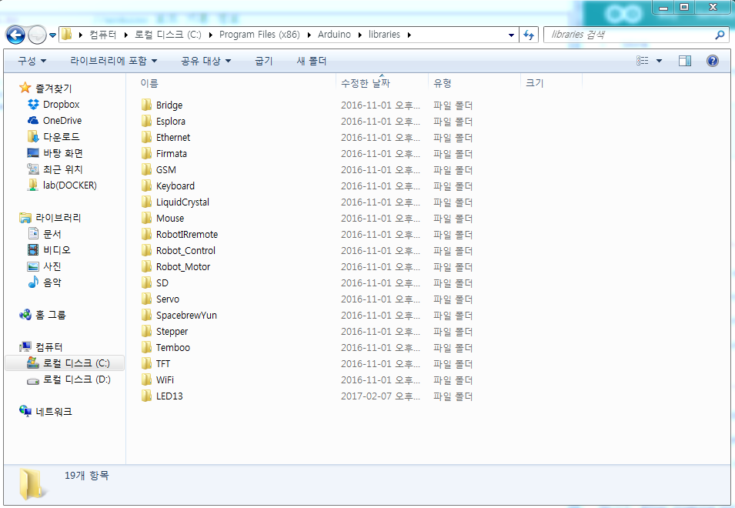
헤더파일 작성
C:\Program Files (x86)\Arduino\libraries 경로에 LED13 라이브러리 폴더 생성

Slide 12
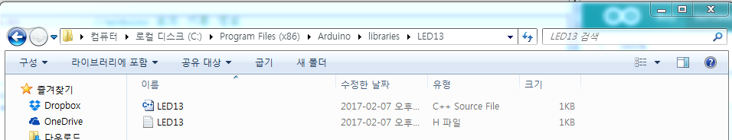
헤더파일 작성
생성한 폴더 안에 작성한 cpp 파일과 h 파일을 복사

Slide 13
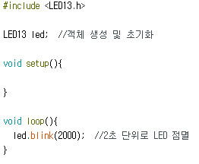
헤더파일 작성
예제 파일을 구동하면 2초 단위로 내부 LED가 꺼졌다가 켜짐을 확인
Led.blink 함수 인수를 변경해주면 LED 점멸 주기를 변경할 수 있다.

Slide 14
과제
스위치가 아닌 가변 저항을 이용한 아날로그 Input값을 이용해 부저 소리를 제어하는 프로그램 작성 (힌트: Map함수를 활용)
2. 스위치 2개, LED 3개로 구성된 회로에서, 라이브러리 작성을 이용하여
스위치를 누를 때 마다 LED 패턴이 변화하는 프로그램 작성

